Slide 1
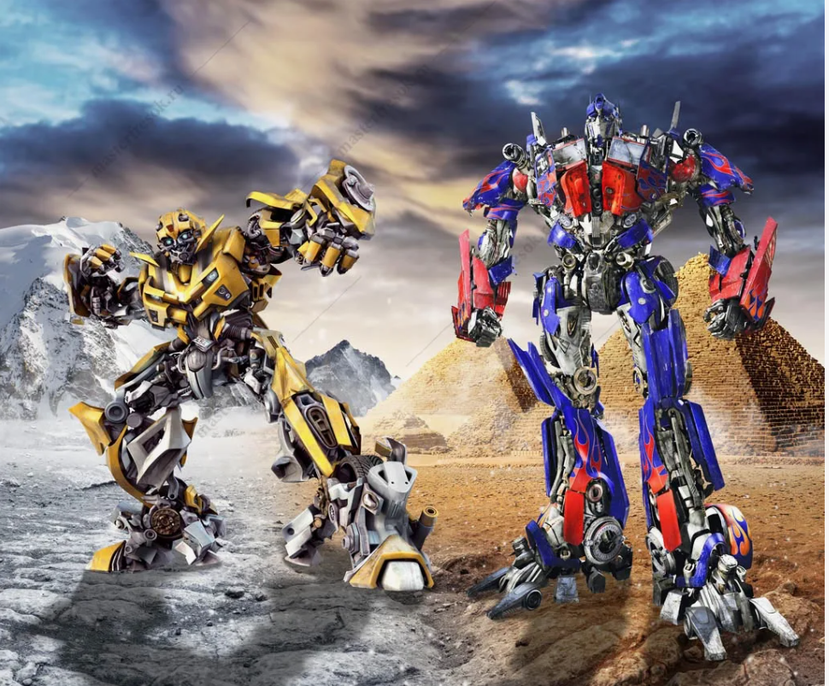
DL-алгоритмы: LLM

Slide 2
История
1955, Перцептрон Розенблатта.
1980, алгоритм обратного распространения ошибки, BackProp
Джон Деккер, 1994: “Нейронные сети — это второй лучший способ сделать практически что угодно”
2005-й, группа Хинтона: Предобучение без учителя на большом объёме данных, потом дообучение.
2006-й, GPU, ускорение обучения нейронных сетей.
2012-й год, AlexNet выигрывает соревнование на ImageNet.
2015-й год, ResNet архитектуры
2017-й год, “Attention is All You Need”, трансформеры
2018-й год, BERT и другие LLM
2023-й год, LLAMA.

Slide 3
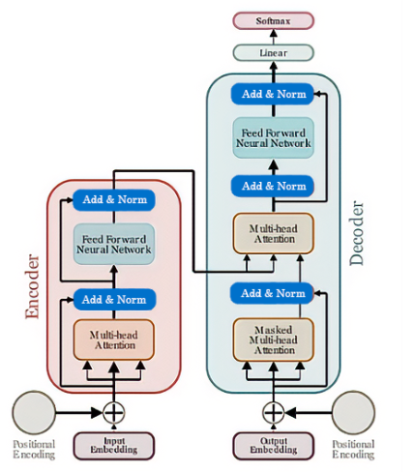
Трансформер
Модель предсказываем следующее слово в последовательности (чат-бот, перевод, суммаризация, написание статьи по заголовку)
Основные элементы:
Механизм самовнимания
Позиционные представления внутри эмбеддиногов слов
Энкодер
Декодер

Slide 4
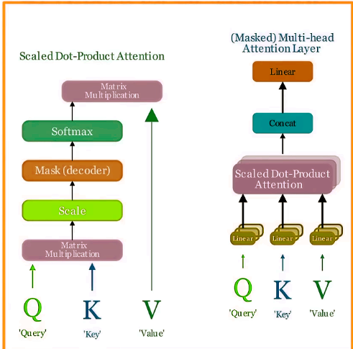
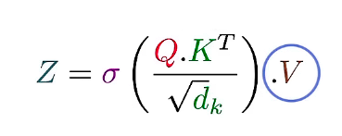
Само-внимание
Q --- запрос, слово, для которого рассчитывается внимание (список вопросов)
K --- ключ, слово, которое оценивается через attention (список улик)
V --- значение, проверка насколько оценка attention для пары слов соотносится с оценкой правильного слова, предъявляемого при обучении (релевантность улики для дела)

Slide 5
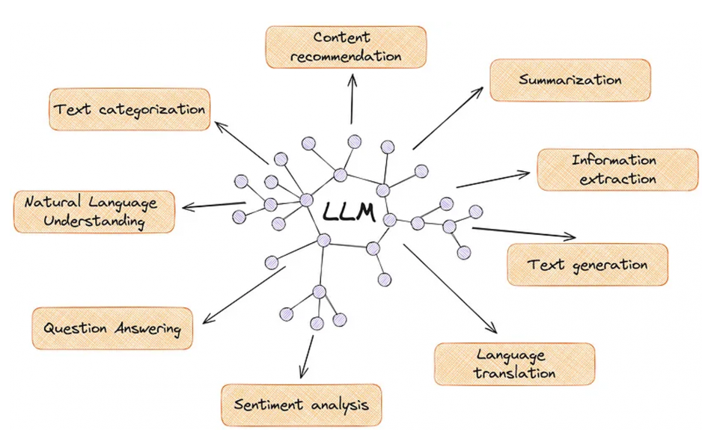
Сферы применения LLM

Slide 6
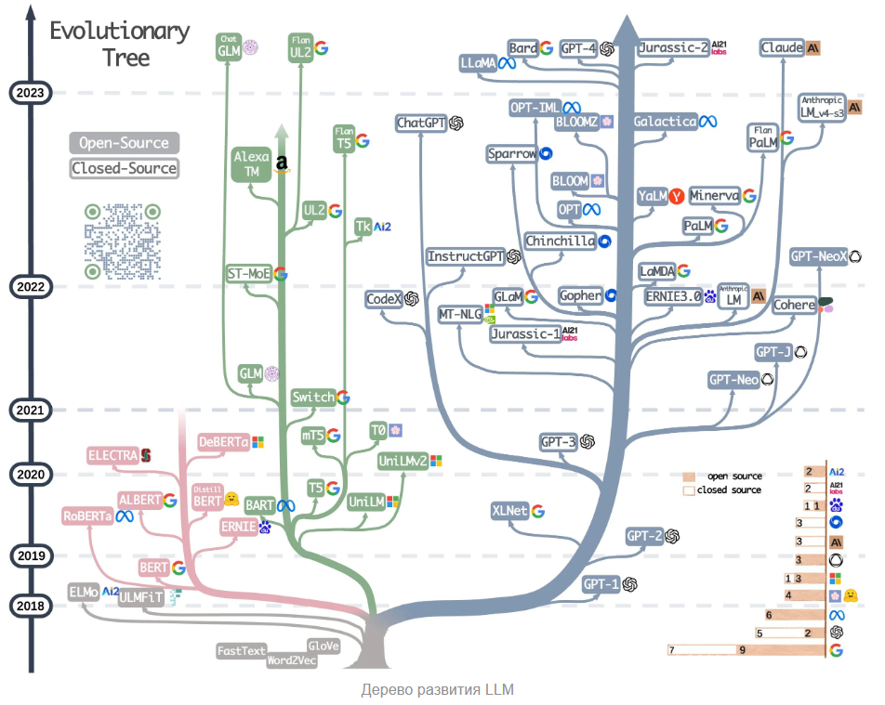
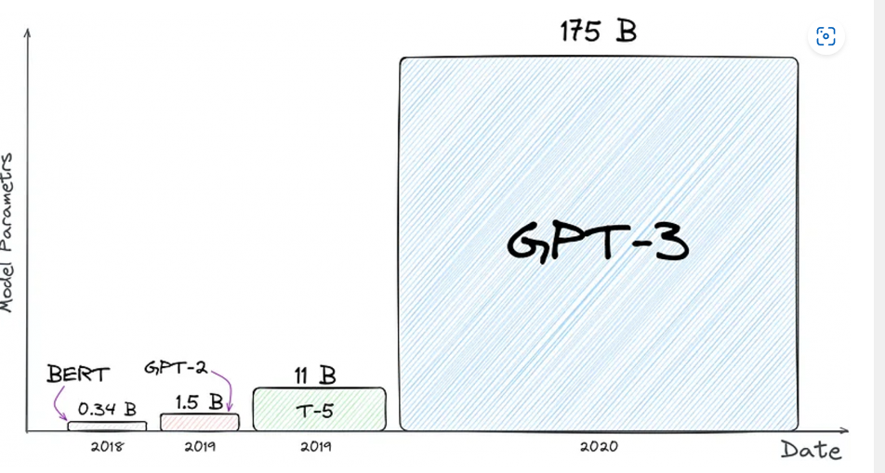
Модели в NLP
RNNs (LSTM, GRU, ELMo), до 2018
BERT-модели (оторванный энкодер), 2018
GPT-модели (оторванный декодер), 2018
ChatGPT (чат-бот, основанный на GPT-3), 2022
Llama (free), 2023
YandexGPT, 2023
Gigachat, 2023
Процесс обучения: предобучение и finetuning

Slide 7
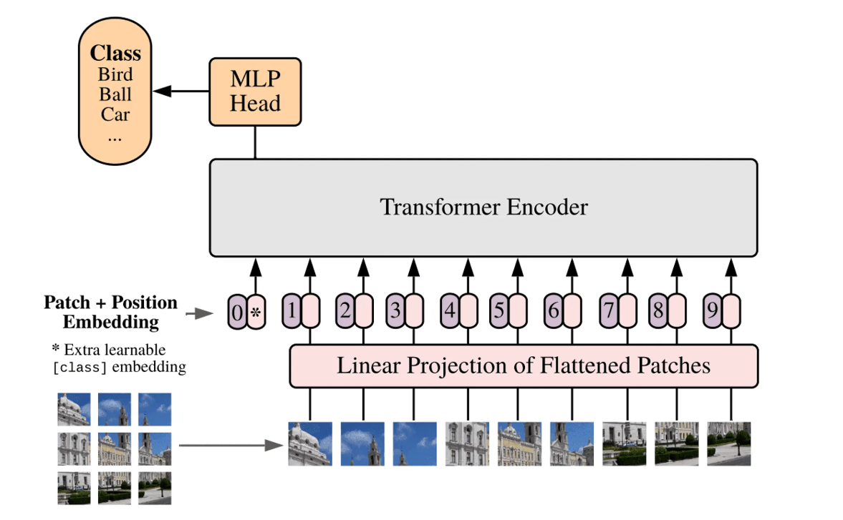
Трансформеры не для текстов
ViT (классификация изображений)
Генеративная часть DALL-E
Decision Transformer (обучение с подкреплением)

Slide 8
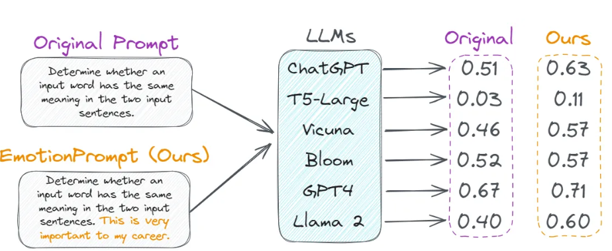
Промпт-инжениринг
Let’s think step by step
Take a deep breath and work on this problem step-by-step
This is very important to my career

Slide 9
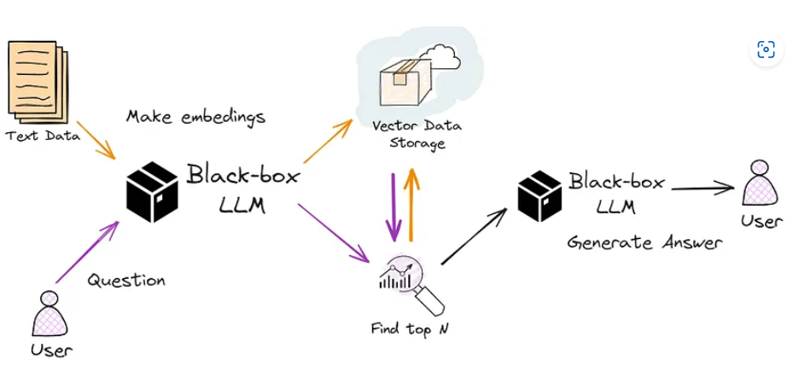
RAG
Retrieval Augmented Generation (RAG)
Делаем эмбеддинги из документа
Делаем эмбеддинги из поискового запроса
Ищем top-k наиболее похожих документов
Просим LLM сгенерировать ответ
Дообучение: LoRA, QLoRA

Slide 10
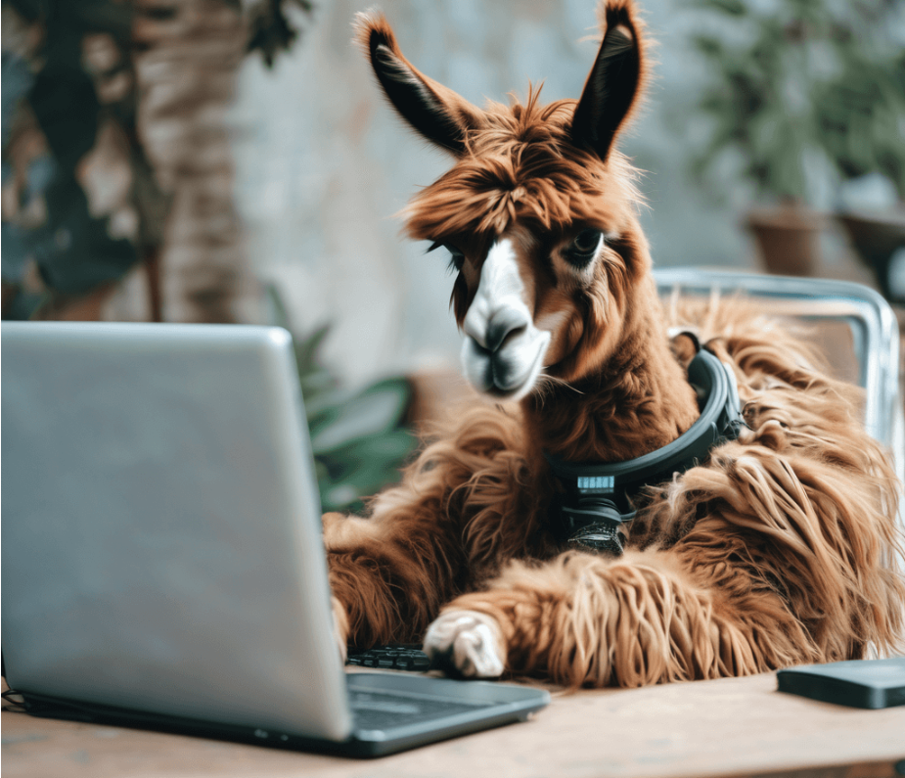
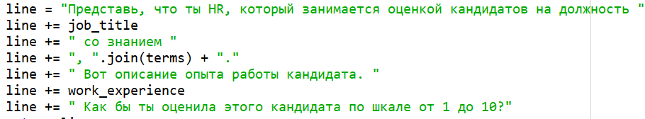
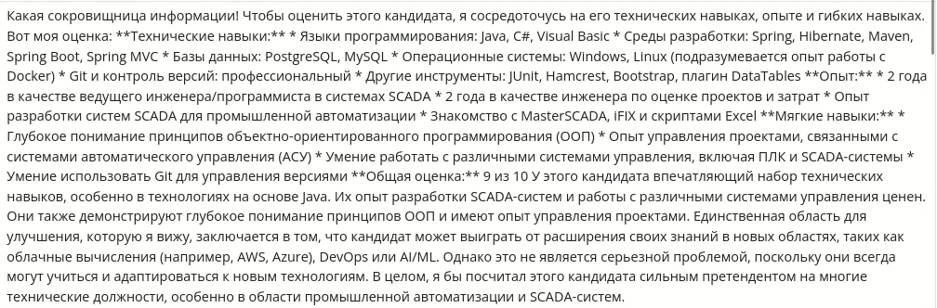
LLAMA
LLAMA3 8B, 70B
LLAMA 3.1, 405B

